Slide 1

Power
Saturday

Slide 2




Power
Saturday
Power Architectures
Gwendoline Steen – Sauget Charles-Henri
/Club-Power-BI
@ClubPowerBI
/ClubPowerBI
/ClubPowerBI

Slide 3




SAUGET Charles-Henri
Consultant décisionnel
depuis 2009
BLOG
www.sauget-ch.fr
TWITTER
@SaugetCh
MAIL
chsauget@scop-it.com
STEEN Gwendoline
Consultante décisionnel
MAIL
gsteen@scop-it.com

Slide 4







Merci à nos sponsors
Power
Saturday
Silver
Bronze
http:// PowerSaturday.com

Slide 5
Power Architecture
BI à papa
Self Service
Modern Data Warehouse
Streaming

Slide 6










Architecture : BI à papa
.rdl
Fichiers plats
SSIS
DWH
SSAS
.rdl
.pbix
Bases opérationnelles
.rdl
Power BI Enterprise Gateway
.pbix

Slide 7


Architecture : BI à papa
Une architecture, pas prête à laisser sa place
Architecture mature
Grande disponibilité des compétences
Fiabilité
Azure ou On Premise
Mise en place de temps réel difficile
Coût en licence important
Infrastructure onéreuse
Peu flexible

Slide 8
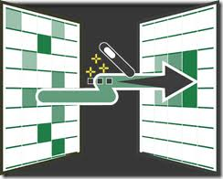

Architecture : Self Service
Azure Data Catalogue
Fichiers plats
(txt, csv, xml, json,…)
Bases de données
(SQL Server, Oracle, MySql, Sybase, Teradata,…)
< 1 Go
Power Query
Power BI Enterprise Gateway
.pbix
Power BI Desktop
Sources Azure
(SQL Azure, Azure SSAS, Azure Data Lake Storage…)

Slide 9
Architecture : Self Service
Gagne du temps, fais-le par toi même
Rapidité de mise en place
Peu chère
Rend le métier plus autonome
Libère du temps à l’IT
Non centralisation de l’information
Perte de contrôle
Problèmes de performance sur les sources
Sous estimation de l’effort de formation du métier

Slide 10
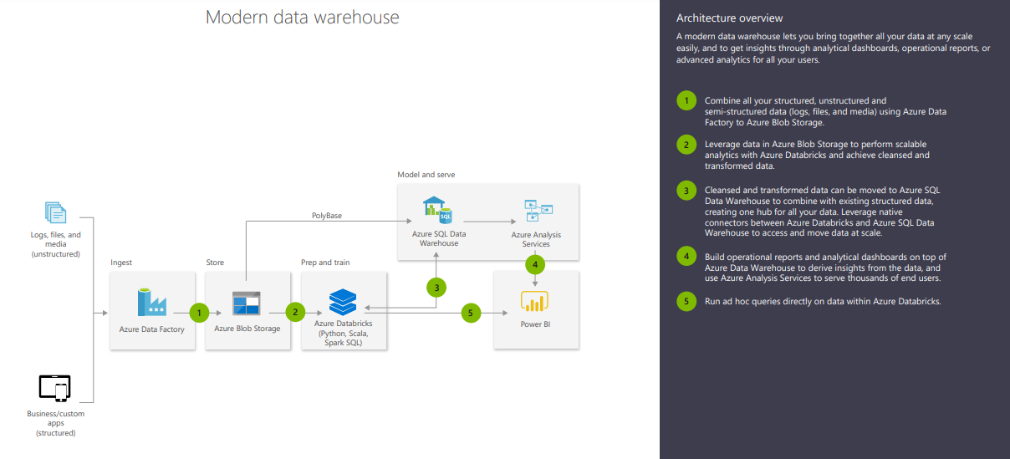
Architecture : Modern Data Warehouse
https://azure.microsoft.com/en-us/solutions/data-warehouse/

Slide 11







Architecture : Modern Data Warehouse
Azure Data Lake Analytics
Fichiers plats
> 10 Go
Azure SQL DW
Azure SSAS
API Métier
< 10 Go
PowerBI
Azure Data Factory
Azure Data Lake Store
Bases opérationnelles
https://azure.microsoft.com/en-us/solutions/data-warehouse/

Slide 12
démo

Slide 13
Architecture : Modern Data Warehouse
Supporte de très gros volumes de données
Types de données variées
Grande flexibilité
Centralise l’information
Dans le cloud uniquement
Compétences peu répandues
Pas de support transactionnel

Slide 14
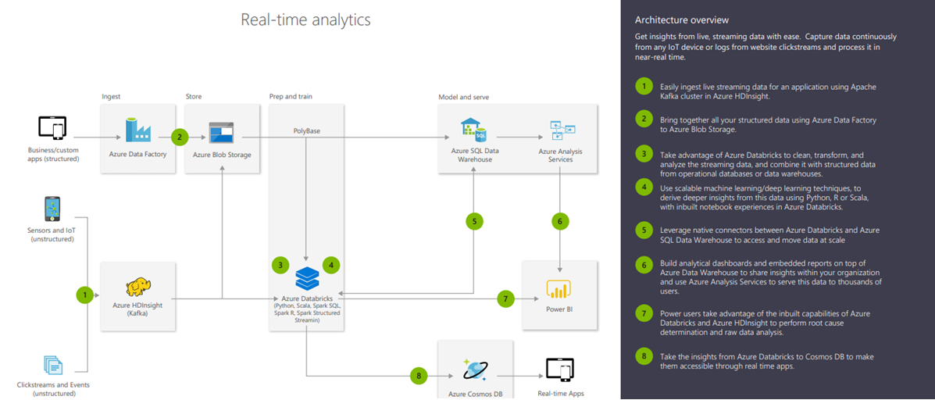
Architecture : Real Time Analytics
Notes:
Hi @shamsuddeenvp,
Not like other dataset, when Historic data analysis is enabled, the dataset created becomes both a streaming dataset and apush dataset. For a streaming dataset, there is no underlying database, Power BI only stores the data into a temporary cache, which quickly expires.
For a push dataset there are following limitations on how much data can be pushed in:
75 max columns
75 max tables
200,000 max rows stored per table in FIFO dataset
5,000,000 max rows stored per table in ‘none retention policy’ dataset
For more details, you can refer to the following articles.
https://msdn.microsoft.com/fr-fr/library/mt186545.aspx

Slide 15



Architecture : Real Time Analytics
Fichiers plats
Azure SQL DW
Azure SSAS
Bases opérationnelles
Azure Data Factory
Analyses croisées
PowerBI
Azure Data Lake Store
API Métier
Temps Réel
Event Grid
Azure Function
Capteurs
Bases opérationnelles
Azure Function

Slide 16
démo

Slide 17
Architecture : Real Time Analytics
La version « eau courante » de la B.I.
Temps réel
Possibilité d’abonnements multiples
Fiabilité de la solution
Compétences peu répandues
Architecture qui peut devenir complexe

Slide 18
Power
Saturday
Merci!

